Slide 1
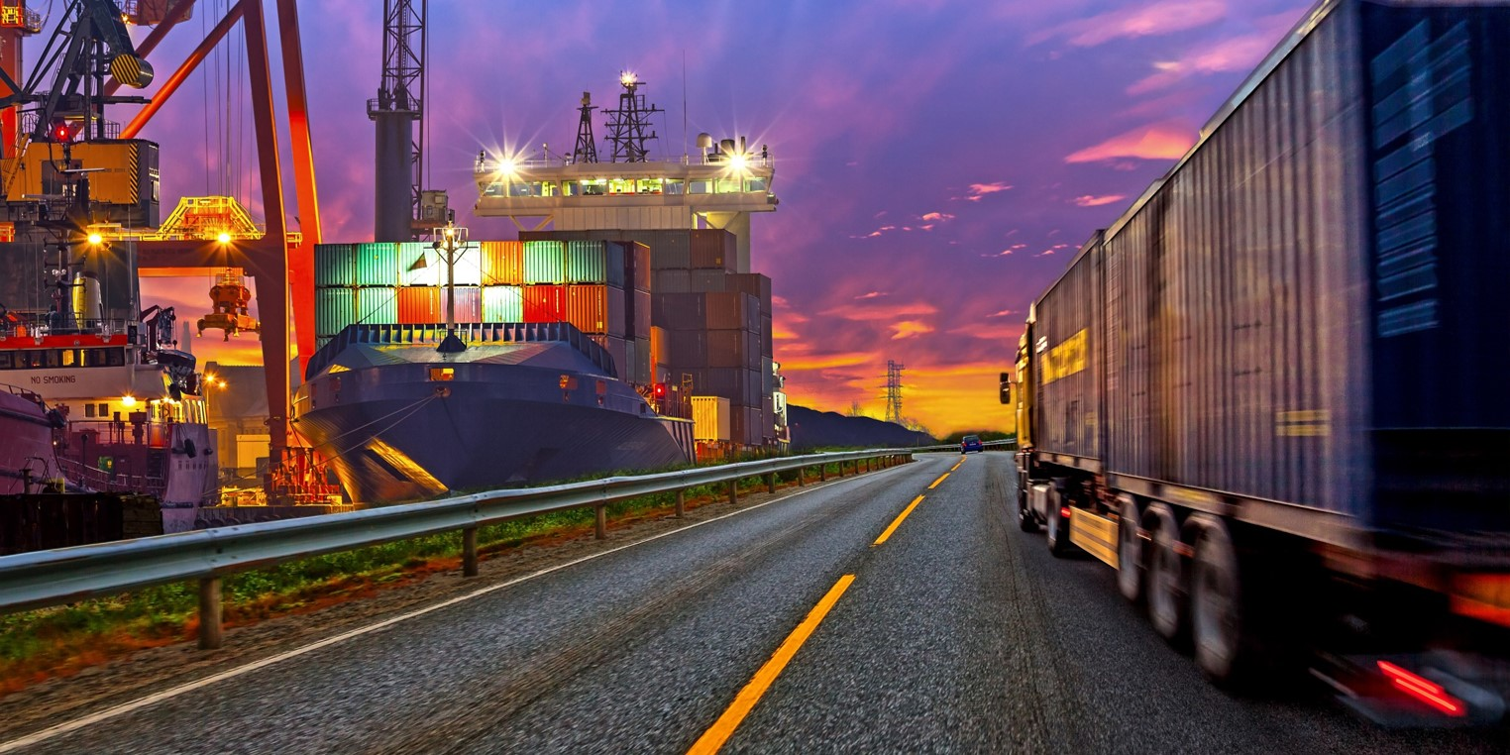
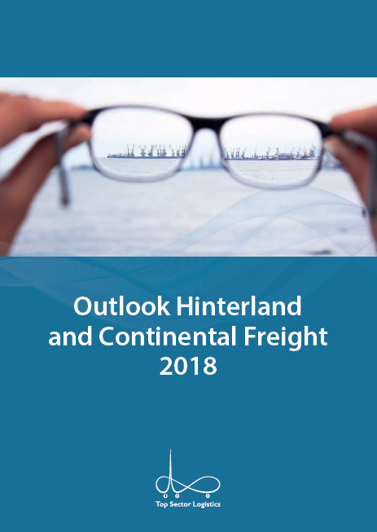
Annual Outlook
Hinterland and
Continental Freight
Eelco den Boer (CE Delft)
Herman Wagter ( Connekt)
Paul van de Lande (TNO)
Roy van den Berg (CE Delft)
Jordy Spreen (TNO) topsectorlogistiek.nl/nieuws

Slide 2
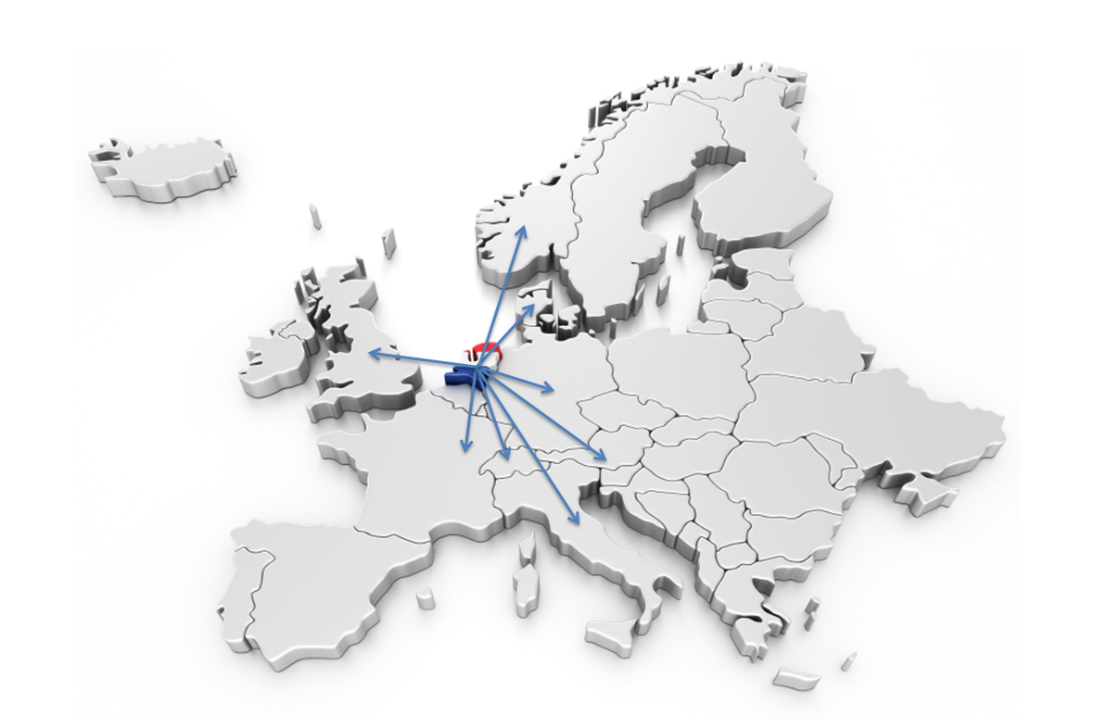
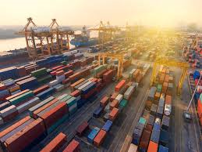
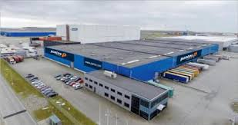
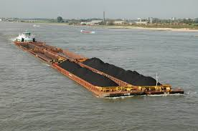
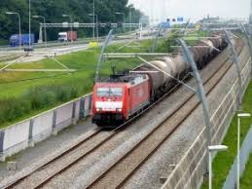
agenda
Introductie
Scoping en sizing HCF
Trends en drivers
Decarbonisatieconcepten
Outlook per segment
Conclusies en discussie

Slide 3
scoping
Notes:
De mainports zijn heel belangrijk, vooral als het om binnenvaart gaat. Tweederde van alle binnenvaartemissies zijn gekoppeld aan een zeehaven.
2,4 totaal. 0,2 nationaal.

Slide 4
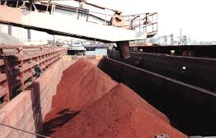
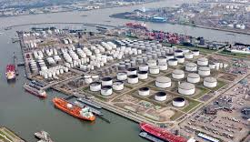
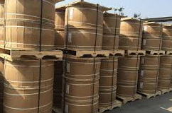
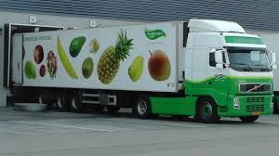
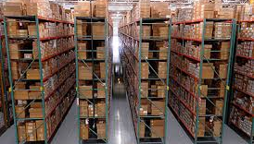
SEGMENTEN
Dry bulk
Liquid bulk
Semi-finished
Perishables
Non-perishable consumer goods

Slide 5
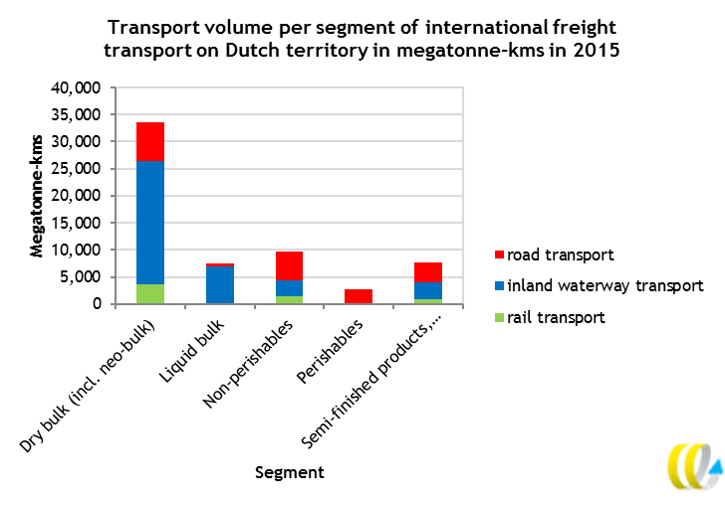
Transportvolume per segment in mton-KM van/naar zeehaven
Transport volume per segment on Dutch territory 2015 in megatonne-kms
Notes:
Tonnen en ton-kms op basis van maatwerkdata CBS:
Achterlandvervoer geschat op gebiedsniveau mainport i.c.m. data van Schiphol en HBR
Bij segmentering cijfers afgeleid van NST-R-3-digits-indeling voor goederenvervoer
CO2 berekend op basis van ton-km en emissiefactoren STREAM goederenvervoer

Slide 6
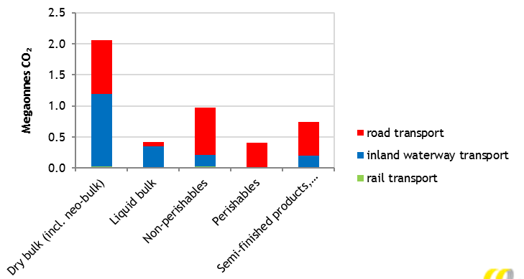
co2-uitstoot per segment in mton van/naar zeehaven
CO2 emissions per segment on Dutch territory 2015 in megatonnes
Notes:
Tonnen en ton-kms op basis van maatwerkdata CBS:
Achterlandvervoer geschat op gebiedsniveau mainport i.c.m. data van Schiphol en HBR
Bij segmentering cijfers afgeleid van NST-R-3-digits-indeling voor goederenvervoer
CO2 berekend op basis van ton-km en emissiefactoren STREAM goederenvervoer

Slide 7
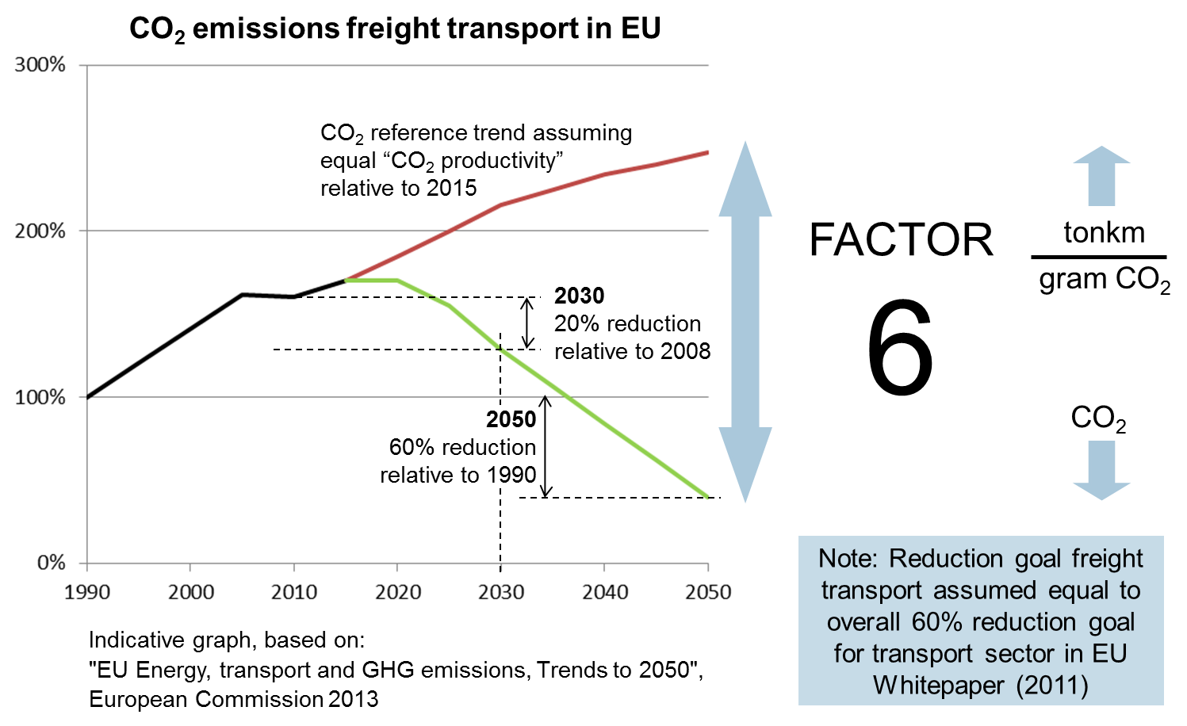

paden per segment
Factor 6 is het uitgangspunt
Op basis van geïdentificeerde trends
What if (“Hete aardappelen”)
Op basis van specifieke kenmerken segment
Meest aannemelijke pad

Slide 8
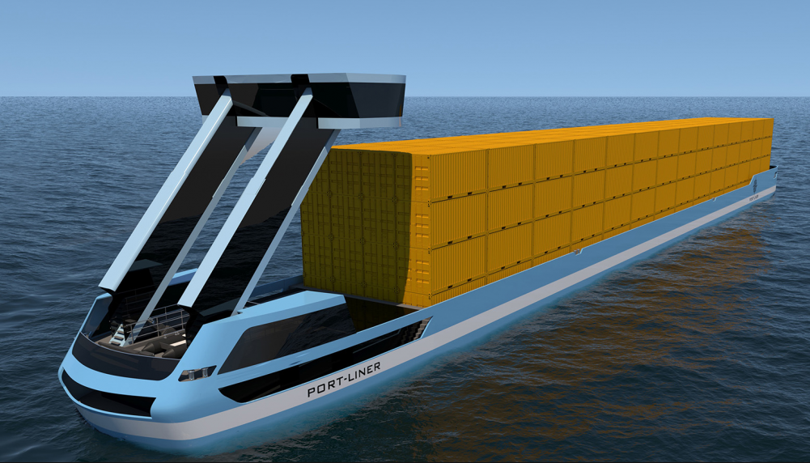
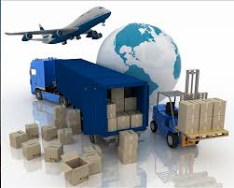
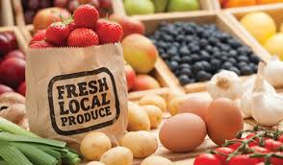


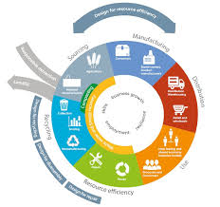
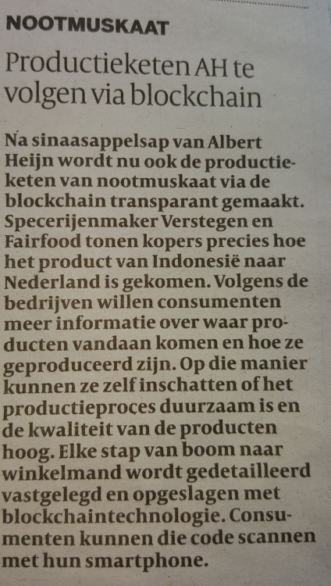
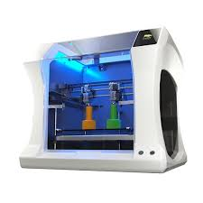


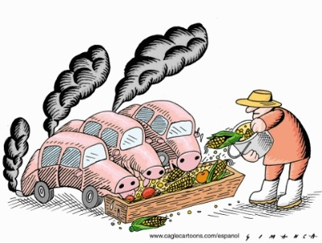


Trends en externe factoren
Globalisering
Consumentengedrag
Circulaire economie
3D Printing en digitalisering
Transitie van fossiel naar bio en ZE (?)
Notes:
De globalisering ontwikkeld door, internationale handel en transport netwerken ook
De positie van Nederland in deze netwerken niet vanzelfsprekend
Consumenten in Europa:
Krijgen meer inzicht in ketens: druk op logistiek
Gaan meer local-for-local, minder vlees en zuivel consumeren
Gaan meer over de grens via internet kopen
Overheden gaan hierop met regelgeving reageren
3D-printing en digitalisering komen verder op (kleine/grote impact)
De circulaire economie leidt tot nieuwe vervoerstromen
Het gebruik van fossiele brandstoffen neemt snel af
Voor transport zijn biobrandstoffen, elektriciteit en waterstof de belangrijkste opties, met veel onzekerheden over beschikbaarheid
Lage prijselasticiteit, grote concurrentie
minder druk in de markt om te veranderen (i.t.t. stad)
Technologie veelal nog niet marktrijp / markt wacht af
Grote investeringen nodig, maar nog concurrerende technologieën?

Slide 9
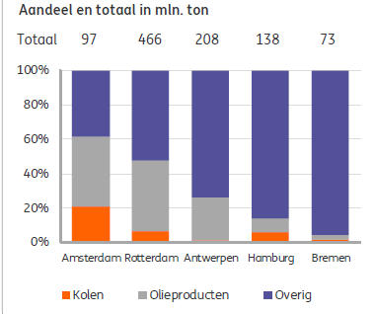
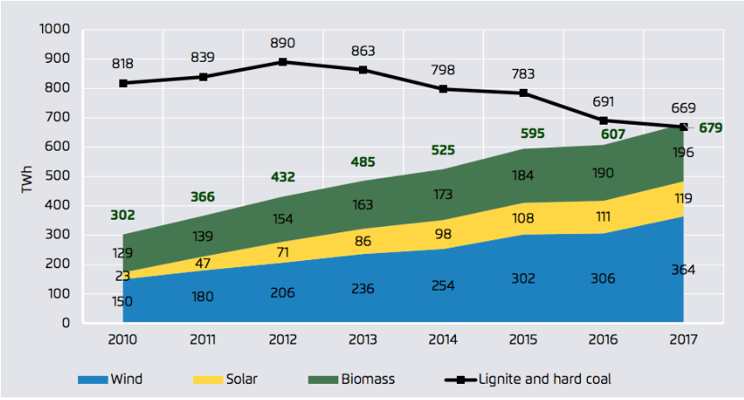
Binnenvaart groot in fossiele brandstoffen, Gebruik omlaag
Europese elektriciteitsproductie

Slide 10
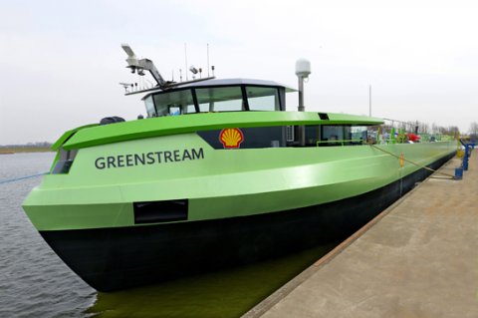
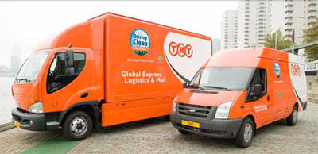
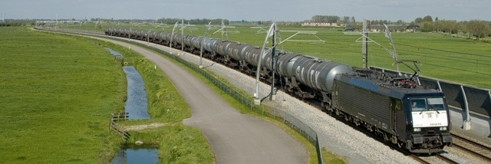
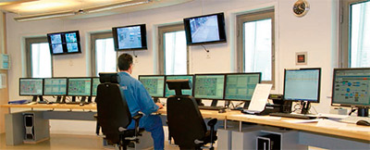
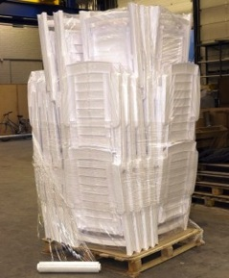
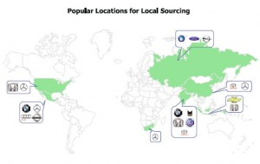
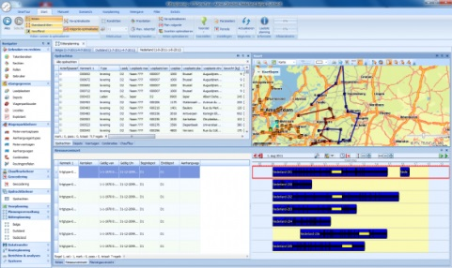
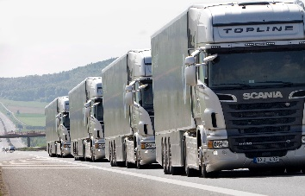
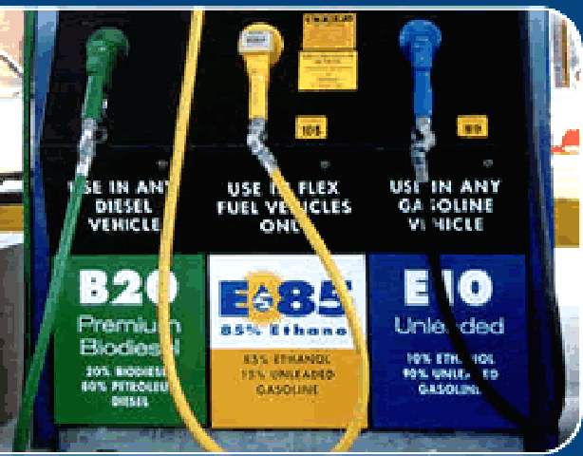
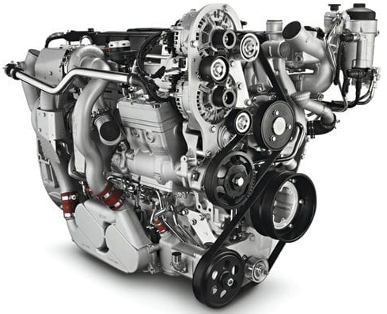
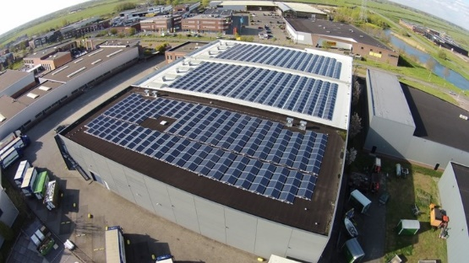
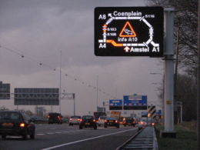
decarbonisatieconcepten
Voer-/vaartuig ontwerp
Elektrisch en
waterstof
Modal shift
Logistiek design en organisatie
Transportvolume
Transportafstand
Transportplanning
Rij- en vaargedrag autonoom
Alternatieve brandstoffen
Motoren en
aandrijvingen
Duurzame op- en overslag
ITS

Slide 11
Dry bulk
600
Electric/hydrogen
-
vehicles/vessels
Alternative carbon based fuels
Autonomous driving
Eco-driving & sailing
ITS & Cooperative systems
Motor design
Vehicle design
Vessel design
Planning & execution
Logistics design and organisation
100
Transhipment
Warehousing
2020
2030
2050
CO₂ emissions dry bulk in 2015
Notes:
Aandeel dry bulk: 35%
We moeten het hier hebben van andere aandrijflijnen en brandstoffen
Logistieke maatregelen vormen bescheiden deel van opties
Alles is nodig om factor 6 te halen

Slide 12
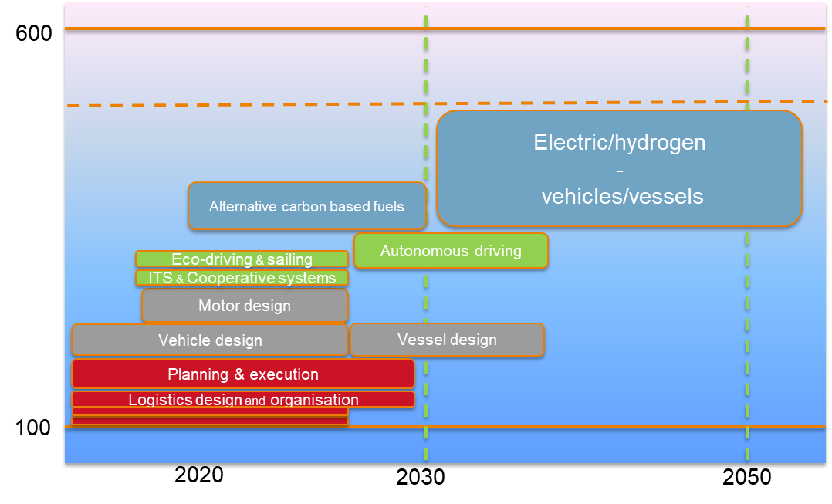
Dry bulk – samenvattend
Kolen voor elektriciteit vallen weg
  Overcapaciteit in overslag en transport
  Klein deel kolenstromen (maximaal 15%) wordt vervangen door biomassa
  Vergroeningskracht nodig, maar komt onder druk
Agribulkstromen zijn groot, ontwikkeling volume onzeker
Overheid en verladers zullen ingrijpen in binnenvaart, vanwege:
  Verplaatsen stromen terug naar de weg niet mogelijk/wenselijk
  Weginfrastructuur ontoereikend (chauffeurstekorten)
  Behoud modaliteit vanwege kostenvoordelen

Slide 13
Consumer goods naar factor 6
600
Electric/hydrogen
-
vehicles/vessels
Alternative carbon-based fuels
Ecodriving & -sailng
Autonomous driving
ITS & Coorperative systems
Motor design
Vehicle design
Vessel design
Product volume reduction
Sustainable sourcing
Logistics design and organisation
Planning & execution
Modal shift
100
Warehousing
Transhipment
2020
2030
2050
CO2 emissions non perishables in 2015
Notes:
We moeten het hier hebben van andere aandrijflijnen en brandstoffen
Logistieke maatregelen vormen bescheiden deel van opties
Alles is nodig om factor 6 te halen

Slide 14
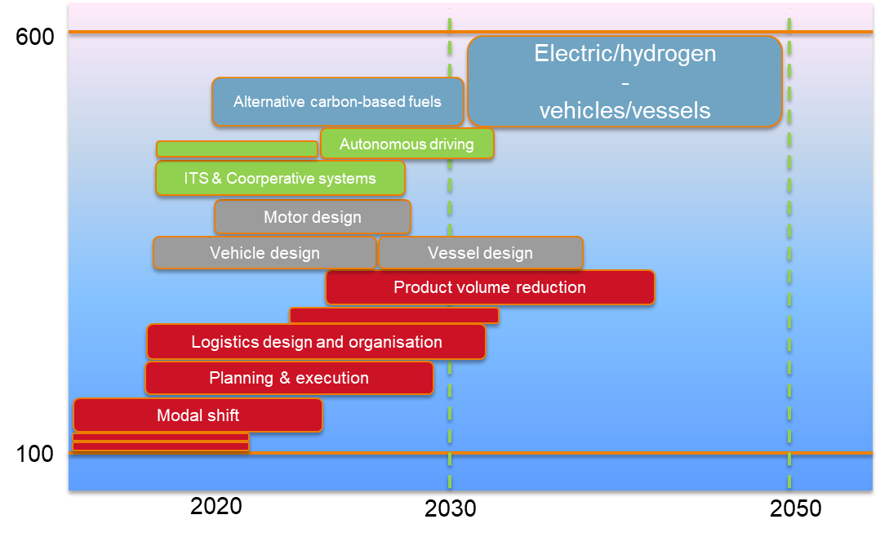
Consumer goods – samenvattend
Veel containers en wegvervoer, groei wegvervoer geremd door:
  Capaciteit infrastructuur
  Chauffeurstekort
Verdere groei e-commerce: impact vooral op stedelijke vervoerstromen
Binnenvaartnetwerken in haven zullen veranderen:
  Aansturing door grote partijen en verdere ontwikkeling inland knooppunten.
Achterlandverbindingen per spoor vanuit mainports zullen verbeteren.
Retailers gaan druk op vergroening vergroten (Ikea, Philips), onder druk van consumenten

Slide 15
Conclusies BINNENVAART
Wegvallen fossiele stromen en agribulk heeft een grote impact op binnenvaart:
  30-40% minder opdrachten door wegvallen kolen en olie!
    Risico op daling tarieven
      Verdiencapaciteit vergroenen/automatiseren binnenvaart in gevaar
      Risico negatieve modal shift naar schoon en geautomatiseerd wegvervoer
Notes:
Volgens de Universiteit Wageningen kan het afschaffen van de ontheffing leiden tot 15 procent minder varkens, 10 procent minder kalveren en 5 procent minder koeien. Op jaarbasis betekent 15 procent minder varkens ongeveer vier miljoen minder dieren.

Slide 16
Conclusies BINNENVAART
  Oplossen “puzzel” verduurzaming in combinatie met concurrentievermogen bepaalt positie:
    Op systeemniveau kan het uit
    Grote individuele effecten
    Gezamenlijke organisatie en een ‘deltaplan’ nodig
      Snelle uitfasering verbrandingsmotoren → elektrische aandrijving
      Overheidsinstrumenten gericht op kennisontwikkeling, demonstratie en vergroening

Slide 17
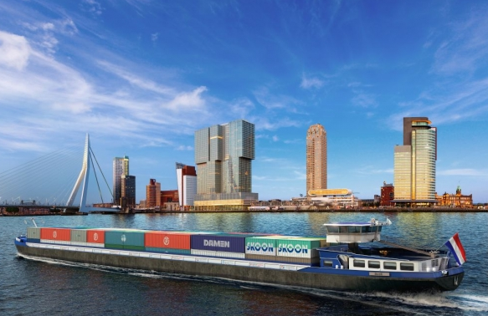
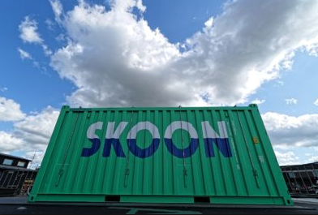
Conclusies Binnenvaart
Biobrandstoffen vormen een transitiebrandstof.
  Beschikbaarheid is beperkt.
  Op lange termijn kan vraag/aanbod leiden tot inzetbaarheid in vooral zee- en luchtvaart als de vraag daar gaat toenemen.
  Transitiebrandstof i.c.m hybride aandrijving.
    Generator relatief eenvoudig te vervangen door batterij of brandstofcel.

